Slide 1



Pedagogical thread:
1- Make the characters move and describe their actions. For example: The man comes out of the house. The woman comes down from the mountain. Then ask questions. Where is the man going? Who is climbing the tree? etc.
2- Identify with the characters and speak in the first person; identify the characters to another student and speak in the second person: You are going into the house, etc.
Objective: practice the imperfect tense.
Safar 2 Verbal sentences.

Slide 2
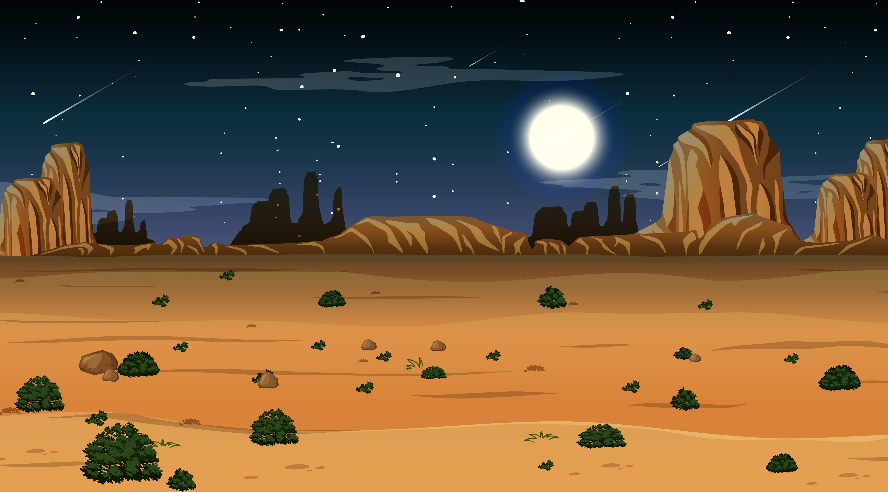





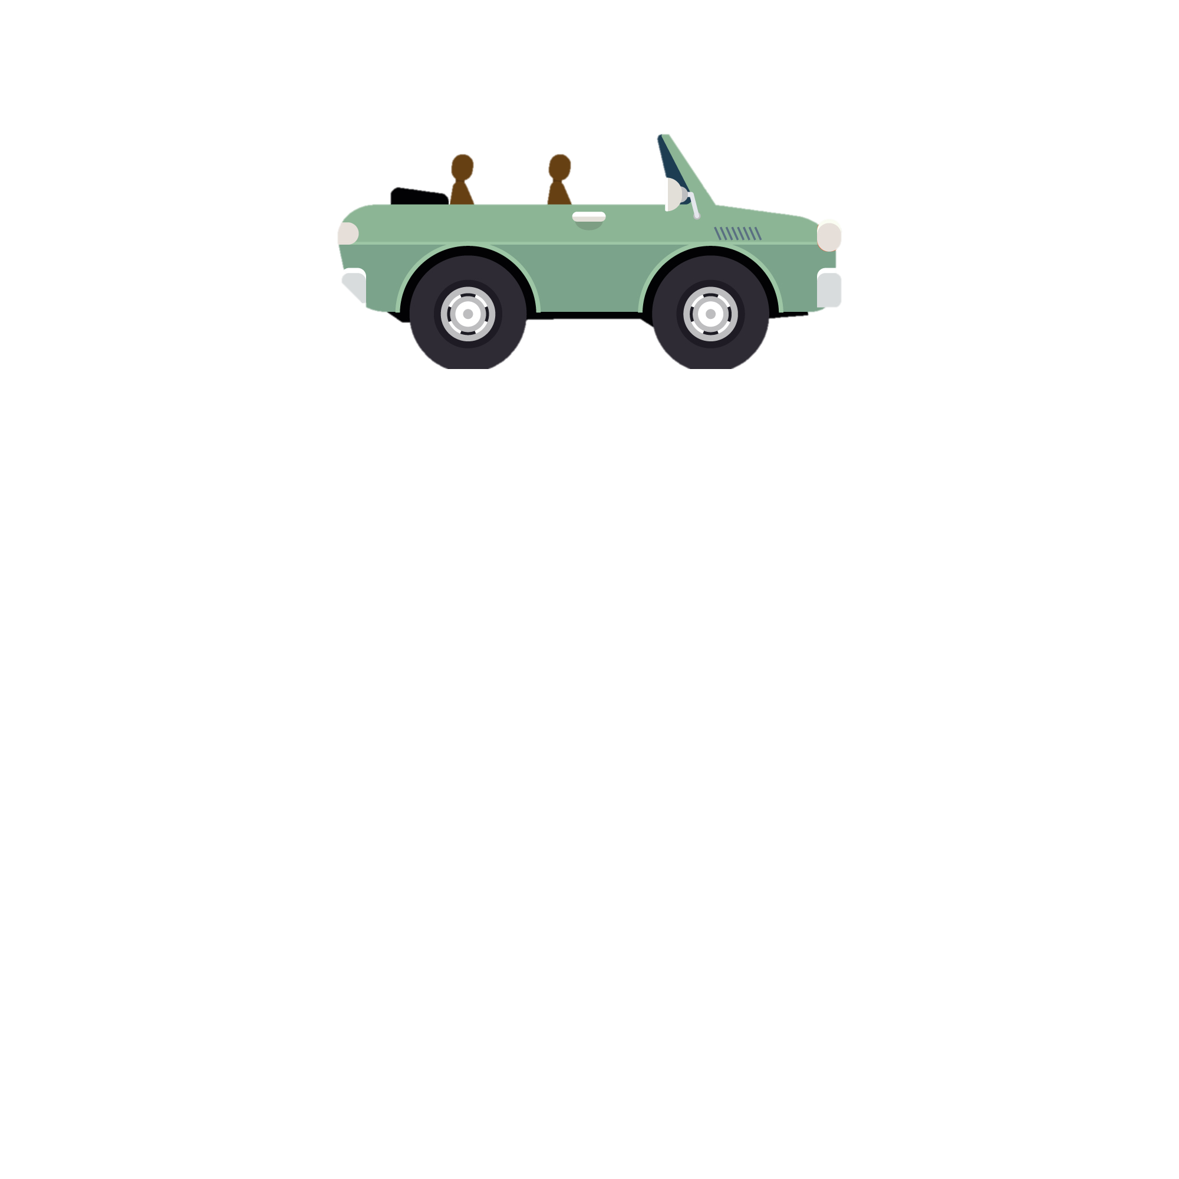
هل أصل كلمة مَطْبَخ في القرآن؟
يذْهَبُ الرجل إلى الخَيْمَة ماشِيًا
تَذْهَبُ المَرْأة إلى الخَيْمَة بِالسّيّارة
خَيْمة

Slide 3

هل أصل كلمة مَطْبَخ في القرآن؟
نَجْمة
القَمَر
نار

Slide 4
هل أصل كلمة مَطْبَخ في القرآن؟
مَساء النُور يا حَياتي
يَدْخُلُ الرَجُل الخَيْمَة
مَساءُ الخَيْر يا حَبيبي.
تَدْخُلُ المَرْأَة الخَيْمَة

Slide 5
هل أصل كلمة مَطْبَخ في القرآن؟
يَخْرُجُ الرَجُل من الخَيْمة
تَخْرُجُ المَرْأَة من الخَيْمَة

Slide 6

Your turn to play.
Pedagogical thread.
Stop the slideshow to make the characters move and ask questions about their movements. For example: The man goes into the tent.

Slide 7
هل أصل كلمة مَطْبَخ في القرآن؟

Slide 8
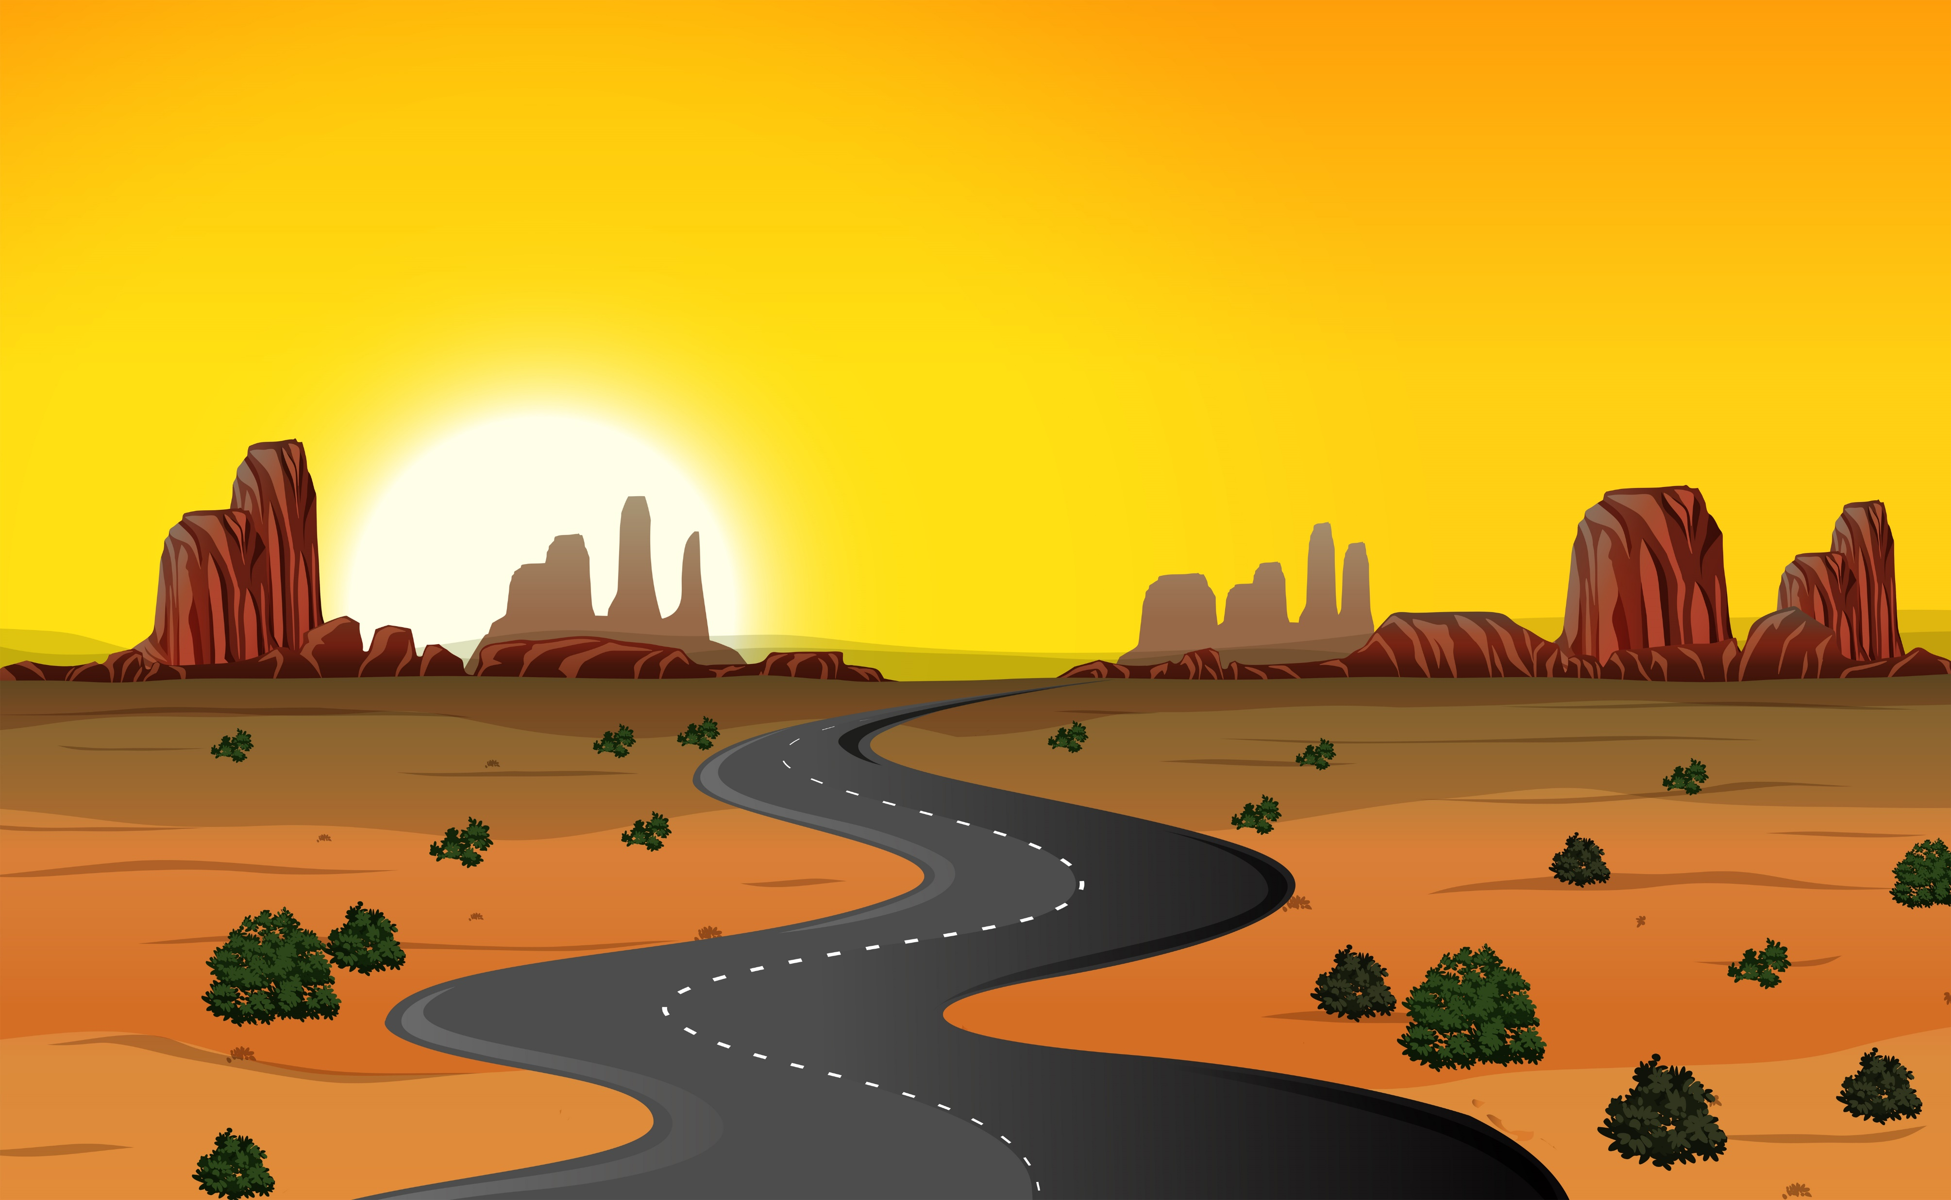
في الصباح يرجع مراد ومنى إلى المدينة

Slide 9
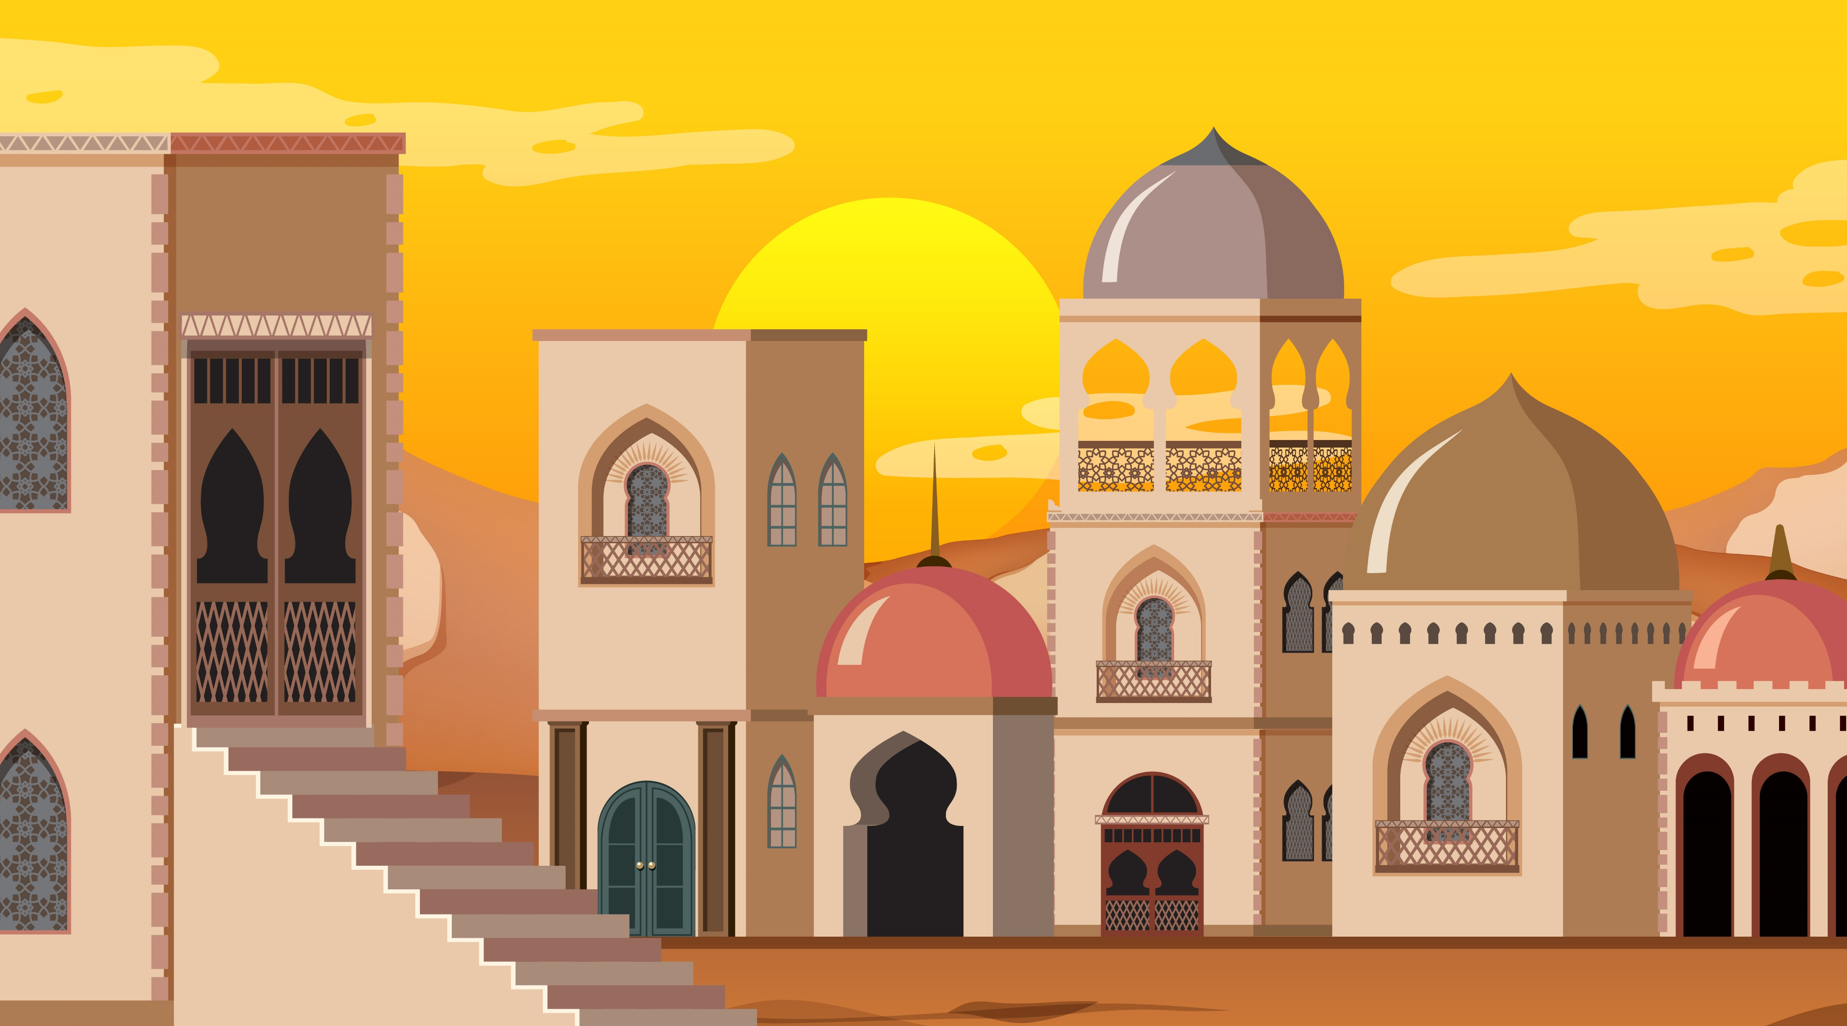
تَصْعَدُ المَرْأَة الدَرَج

Slide 10
تَنْزِلُ المَرْأَة الدَرَج

Slide 11
Your turn
أَصْعَدُ/ تَصْعَدُ... | To go up
أَنْزِلُ/ تَنْزِلُ... | To go down
مَكْتَبَة
مِئْذَنة
بِناية
حَمّام
مَسْجِد
مَحَلّ

Slide 12
يَذْهَبُ الرجل إلى المكتبة. يَصْعَدُ الدرج. يَدْخُلُ المكتبة ويَقْرَأُ كتابا. ثُمَّ يخرُج من المكتبة. يَنْزِلُ من الدرج. ويَرْجِعُ إلى المسجِد. يَرَى المرأة.
تتكلّم المرأة مع الرجل:
- السلام عليكم.
- وعليكم السلام ورحمة الله وبركاته.
- أين تسكن؟
- أسكن في المدينة بين المسجد والصحراء. - وأنت أين تسكنين؟
- أسكن في المدينة خلف قصر الملك. أين تعمل؟
- أنا خبّاز في القصر. وأنتِ أين تعملين؟
- أنا طالبة. أدرس العربية منذ سنة.
Example of a scenario.

Slide 13
Pedagogical thread.
Do the exercise again, identifying yourself with one of the characters and speaking in the first person. You can also ask each other questions in pairs, for example: “Are you going into the mosque?

Slide 14
Start the slideshow again and describe the events.
Objective: practise the imperfect tense with a wider range of verbs. Come on — you need to work if you want to learn Arabic!
Part Two

Slide 15
Note
حَمّام | Bathroom
غُرْفة النَوْم | Bedroom
غُرْفة الجُلُوس | Living room
مَطْبَخ | Kitchen
كُرْسِيّ | Chair
أَرِيكة ج أَرائِك | Sofa, bench
سَرِير ج سُرُر | Bed, bench
خِزانة ج خزائِن | Wardrobe, dresser

Slide 16
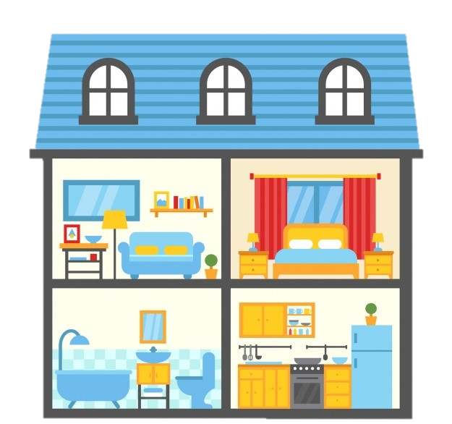
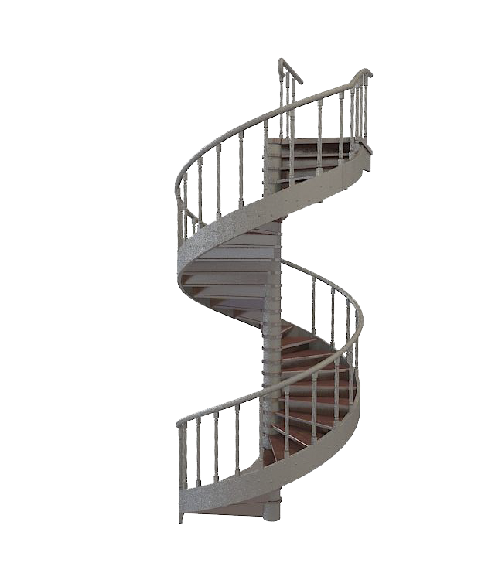


Slide 23
Your turn to play
Pedagogical thread.
Stop the slideshow to make the characters move and ask questions about their movements. Take the opportunity to review directions, adjectives, etc.

Slide 24

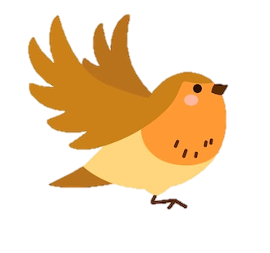





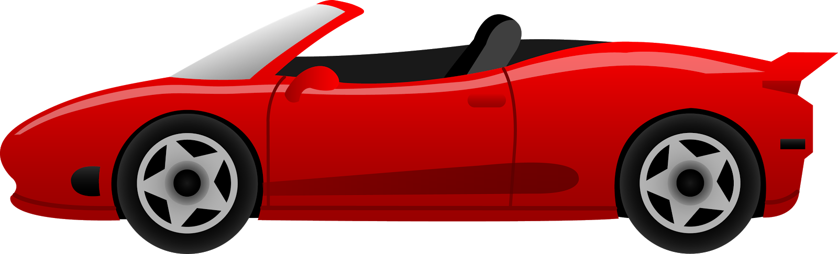

هل أصل كلمة مَطْبَخ في القرآن؟
يذهب الرجل إلى البيت و...

Slide 25




تذهب المرأة إلى المسجد و...
مَكْتَبَة
مَسْجِد

Slide 26
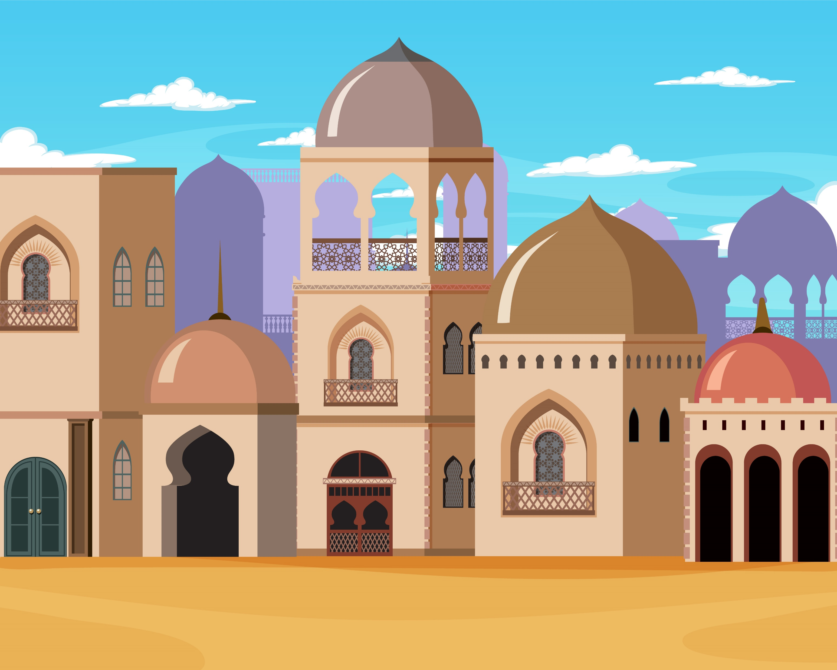



مَطْعَم

Slide 27
Use all the following verbs
أَرْجِعُ/ تَرْجِعُ... مِن | To come back | أَذْهَبُ/تَذْهَبُ... إِلى | To go
أَنْزِلُ/تَنْزِلُ... | To go down | أَصْعَدُ/تَصْعَدُ... | To go up
أَخْرُجُ/تَخْرُجُ... مِنْ | To go out | أَدْخُلُ/تَدْخُلُ... | To go in
 |  | أَرْكَبُ/تَرْكَبُ... | To board, to ride (a mount)

Slide 28
أَرْكَبُ/ تَرْكَبُ... | To take a means of transport, to get into the saddle of a mount
بُرْج
حَمّام

Slide 29
Use all the following verbs
أَرْجِعُ/ تَرْجِعُ... مِن | To come back | أَذْهَبُ/تَذْهَبُ إِلى | To go
أَنْزِلُ/تَنْزِلُ... | To go down | أَصْعَدُ/تَصْعَدُ... | To go up
أَخْرُجُ/تَخْرُجُ... مِنْ | To go out | أَدْخُلُ/تَدْخُلُ... | To go in
أَكْتُبُ/تَكْتُبُ... | To write | أَقْرَأُ/تَقْرَأُ... | To read
أَشْرَبُ/تَشْرَبُ... | To drink | آكُلُ/تَأْكُلُ... | To eat
أَتَكَلّمُ/تَتَكَلَّمُ... مع | To speak | أَرْكَبُ/تَرْكَبُ... | To board, to ride (a mount)

Slide 30




